Slide 1

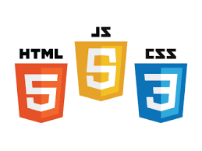
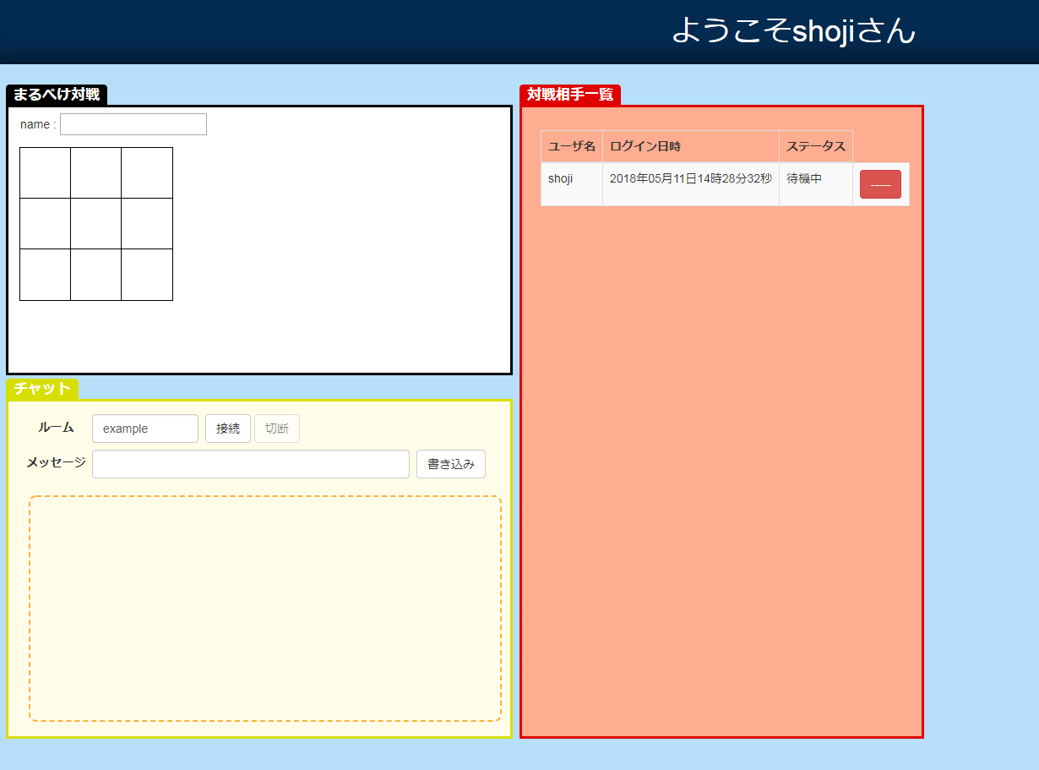

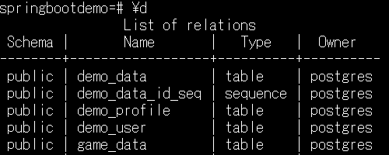
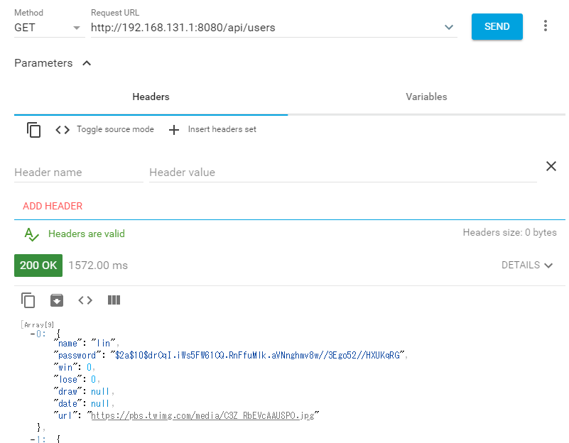
ゲーム対戦WebService システム構成
クライアント A
サーバ
ログイン時にリアルタイム通信用のWebSocketをオープン
/websocket/game
REST API
api/users
api/chatlog
api/gamedata
クライアント B
Spring Boot + thymeleaf
JPA + Jackson
PostgreSQL
クライアント C
demo_data:チャットデータ
demo_user:ユーザ情報
game_data:ゲームの勝敗

Slide 2
今回実装した機能
ログイン認証
PostgreSQLに格納されたユーザ情報を使用し、ログインの認証を行う
ログインユーザ一覧の表示 当初、セッションの管理はPostgreSQLを使っていたが、リアルタイム性を高めるため、WebSocketを使った方法に変更。 これにより、リアルタイムにログインユーザのステータスを取得・更新できるようになっている
ユーザ管理
ユーザの登録、更新、削除を行う
チャット WebSocketを使ったサンプルのため機能はシンプル ただし、チャットの内容を逐次DBに保存するようにしており、REST APIを使って、チャットのデータを取得することが可能
ゲーム対戦 WebSocketを使ったリアルタイム対戦(今回はターン制)を実装 対戦相手のマッチングから対戦結果の保存まで一通りの機能を実装した。 (マッチングから対戦終了までのプロトコルを設計・実装 通信データはJSON形式) 対戦コンテンツはサーバ側は非依存で作られているので、コンテンツを変更することで違う対戦サーバを作ることができる
REST API ユーザ情報、チャットデータ、対戦データはREST APIで取得可能 ユーザ情報については、APIで登録、更新、削除も可能

